Slide 1
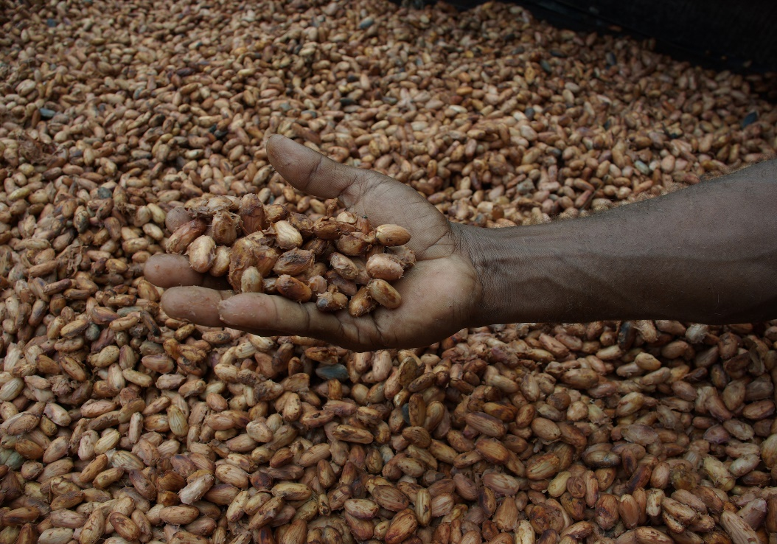
Schokolade
Genuss mit bitterem Beigeschmack
Notes:
Bildquelle: BNE-Kit_II_Impuls 1_Schokolade, Autorin: Irene Scott

Slide 2
Auftrag Kindersklaverei
Lösen Sie das Arbeitsblatt «Auftrag Kindersklaverei»
Einzelarbeit
Zeit: 15 Minuten
Material: Notebook, evtl. Smartphone, Kopfhörer, Arbeitsblatt
Notes:
Bildquelle: BNE-Kit_II_Impuls 1_Schokolade, Autorin: Irene Scott

Slide 3
Schoggi….
Notes:
Schokolade – heiss geliebt – Suchtfaktor – tut der Seele gut und doch wird sie immer wieder verpönt => Ungesund, schlecht für die Figur.
Bildquelle: BNE-Kit_II_Impuls 1_Schokolade, Autorin: Irene Scott

Slide 4
Herr und Frau Schweizer lieben Schoggi
10,4 kg = 104 Tafeln
Notes:
Leute lieben Schokolade; allen voran die Belgier (5,9 kg Kakao essen die Belgier statistisch gesehen). Die Schweiz liegt mit 5,7 kg Kakao pro Person auf dem zweiten Platz. Laut Chocosuisse, der Branchenorganisation der Schweizer Schokoladenindustrie, ass jeder Schweizer im Schnitt 10,4 kg Schokolade pro Jahr (Zahl 2019).

Slide 5
Kakaopflanze
Notes:
Schokolade wird aus Kakao hergestellt
Kakaopflanze braucht ein tropisches Klima, um gut wachsen zu können. Sie benötigt eine hohe Luftfeuchtigkeit und viel Regen bei möglichst konstant hohen Temperaturen zwischen 25 - 30°Celsius. Zudem ist der Kakaobaum ein Schattenbaum und benötigt schattenspendende größere Bäume um sich herum.. Daher kann Kakao nur in wenigen Regionen weltweit rund um den Äquator angebaut werden. Heutzutage findet 70 Prozent der globalen Kakaoproduktion in Westafrika statt. Dort sind die Elfenbeinküste und Ghana Hauptanbauländer. Nur 15 Prozent der weltweiten Kakaoernte stammt aus Mittel- und Südamerika, den Ursprungsregionen des Kakaos.
Bildquelle: BNE-Kit_II_Impuls 1_Schokolade, Autorin: Irene Scott

Slide 6
Kakaoproduktion
Notes:
Weltweit gibt es 5,5 Millionen Kakaobauer/bäuerinnen. Der grösste Teil davon sind Kleinbauer. Diese bauen den Kakao auf kleinen Parzellen von zwei - fünf Hektar an (zum Vergleich 1 grosses Fussballfeld ist ca. 1 Hektar gros), das macht 90% des Kakaoanbaus aus. Laut makechocolatfair.com leben bis zu 14 Millionen Arbeiter und deren Familien vom Kakaoanbau.
Bildquelle: BNE-Kit_II_Impuls 1_Schokolade, Autorin: Irene Scott

Slide 7
Kakaoanbau und -ernte
Notes:
Die Bäume tragen über das ganze Jahr Früchte. Es gibt - je nach Anbauland - eine Haupt- sowie eine Nebenerntezeit, in der die Kakaofrüchte in unterschiedlichem Rhythmus reifen. Schauen wir uns doch an, wie Kakao geerntet wird.
INFOS ZUM FILM:
Sobald die Früchte des Kakaobaumes sich gelb färben, schlägt der Erntehelfer sie mit der Machete oder einem Pflückmesser vom Stamm herunter.
Die Kakaofrüchte reifen am Boden liegend ein paar Tage nach, werden dann geteilt und die Kakaobohnen mitsamt der weißen Fruchtpulpa herausgelöst und in geeignete Fermentationsbehälter - häufig große Holzkisten, manchmal auch Fässer - gegeben.
Nach alter Verarbeitungstradition bedecken die Kakaobauern diese Bohnen-Pulpa-Masse mit Bananenblättern. Es beginnt die Fermentation: Nach fünf bis sieben Tagen hat sich das Fruchtfleisch von den Kakaobohnen gelöst und zersetzt.
Die Kakaobohnen haben jetzt eine leicht purpurrote Färbung und es bilden sich bereits erste Kakao-Voraromen. Diese entwickeln sich bei der anschließenden sorgfältigen Trockenphase weiter.
In klassischer Art und Weise werden die Bohnen zum Trocknen etwa sechs Tage in die Sonne gelegt, müssen dabei allerdings vor Regen geschützt werden.
Mit einer Restfeuchte (Wasser) von etwa 6 bis 8 Prozent wandern die Kakaobohnen zur Sammelstelle und ihre Qualität wird geprüft. Nur wenige der braunen Samen werden direkt im Anbauland verarbeitet. Die meisten Kakaobohnen treten als Rohstoff eine weite Reise zu den verarbeitenden Betrieben in Europa, Nordamerika oder Asien an. => Es beginnt die Verarbeitung der Kakaobohnen.
https://youtu.be/Tr7All4fiKI
(https://praxistipps.chip.de/herstellung-von-kakao-anbau-und-produktionsweg_114164)

Slide 8
Von der Kakaobohne zur Tafel Schokolade
Notes:
Bildquelle: BNE-Kit_II_Impuls 1_Schokolade, Autorin: Irene Scott

Slide 9
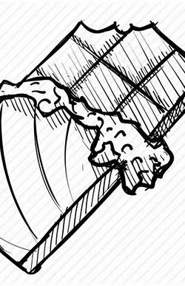
Auftrag Mysterypuzzle Schokolade
Wie entsteht aus Kakao eine Tafel Schokolade?
Zeit: 20' / Partnerarbeit
Legen Sie zu zweit die Kärtchen auf den Tisch, so dass die Wertschöpfungskette (die einzelnen Akteure und Schritte) der Schokoladenherstellung zu sehen ist.
Zeichnen Sie danach auf die Tafel Schokolade (Vorlage auf Papier) ein, wie viel Prozent/Anteil jeder Akteur vom Verkauf einer Tafel Schokolade verdient (d.h. je grösser Sie das Feld einzeichnen, desto mehr verdient der Akteur)
Auflösung gemeinsam im Plenum
Notes:
Zum Begriff Wertschöpfungskette:
Ursprünglich wurde der Begriff Wertschöpfungskette angewendet, um die Abläufe der Beschaffung und Pro-duktion innerhalb von Unternehmen zu beschreiben. Mittlerweile wird die Bezeichnung auch verwendet, um die gesamte Produktionskette vom Anbau oder Abbau eines Rohstoffes, die Weiterverarbeitung, den Handel und die Kundinnen und Kunden bis hin zur Ent-sorgung zu erfassen.Die genaue Betrachtung der Wertschöpfungskette sollte ursprünglich Hinweise darauf geben, wo die Effizienz gesteigert werden kann, um so Ansätze zur Senkung von Kosten zu identifizieren. Es können jedoch auch weitere Aspekte einbezogen werden, darunter die Frage, wie die Machtverteilung zwischen den einzelnen Beteiligten der Wertschöpfungskette aussieht sowie welche politischen und arbeitsrechtlichen Regelungen von Bedeutung sind.
Quelle: [https://th.bing.com/th/id/OIP.KASoUJImApH7ykM_rEMZPQHaHa?pid=Api&rs=1], 22.10.20

Slide 10
Wer kriegt wie viel von einer Tafel Schokolade?
Staatliche Behörden im Anbauland
Notes:
Viele Parteien sind an der Herstellung von Schokolade beteiligt.
Good to know für Lehrperson, ev. als Kommentar zur Folie:
Vom Moment, wo der Kakao geerntet wird, bis zu jenem, wo er gegessen werden kann, liegen ein paar Arbeitsschritte. Nachdem die reifen Schoten geerntet und geöffnet wurden, werden die Bohnen aus den Kapseln geschält, in denen sie wachsen. Die Kakaobohnen werden danach noch fermentiert (ein paar Tage, so entwickelt sich der bekannte Schokoladengeschmack), gewaschen, getrocknet und verpackt. Dann sind sie fertig zum Weiterverkauf an die Zwischenhändler. Statt wie früher in Säcken, wird Kakao heute immer wie mehr als Schüttgut transportiert und gelagert.
Bis aus der Kakaobohne Schokolade entsteht, ist es noch ein langer Weg. Zwischenhändler kaufen die rohen Kakaobohnen und verkaufen diese weiter an Exporteure. Der grösste Teil der Bohnen wird nicht in den Anbauländern verarbeitet. Nachdem die Kakaobohnen bei den Vermahlungsunternehmen im Norden angekommen sind, werden sie zerstossen, die Hüllen entfernt, geröstet und schlussendlich gemahlen. Das Ergebnis dieser Prozedur ist Kakaomasse. Diese wird zur Herstellung von Schokolade verwendet oder aber weiter verarbeitet zu Kakaobutter und Kakaopulver.
Quelle: [https://www.gemeinsam-fuer-afrika.de/wp-content/uploads/2018/11/von_der_bohne_zur_schokolade_inkota_make_chocolate_fair.jpg], 22.10.20

Slide 11
Gewinnanteil der verschiedenen Akteure der Produktionskette
Notes:
Die Verarbeitung von Kakao und die Schokoladenproduktion haben sich ein paar wenige Konzerne unter sich aufgeteilt. Und das lohnt sich. Schätzungen gehen von 100 Milliarden US-Dollar jährlicher Nettoumsatz der Schokoladenindustrie aus. Eine Kakaobauernfamilie in Afrika verfügte 2014 im Schnitt zwischen 45 - 76 Euro-Cent Einkommen pro Familienmitglied pro Tag. Damit leben sie weit unter der international definierten Armutsgrenze von 1.25 US-Dollar. Lange galt der Kakaoanbau in Westafrika als Garantie für ein sicheres Einkommen. Wie aus der oben dargestellten Abbildung zu entnehmen ist, erhalten heute Kakaobauern nur noch circa 6% des Preises, den die Konsumenten in Deutschland und in der Schweiz für eine Schokoladentafel ausgeben. In den 1980er Jahren war ihr Anteil noch fast drei Mal so hoch, knapp 16%. Die Umsätze der Schokoladenfirmen dagegen, ist seit damals angestiegen
Quelle: [https://de.makechocolatefair.org/sites/default/files/kostenanteile_des_rohkakaos_in_einer_tafel_schokolade_0.jpg], 22.10.20

Slide 12
Andere Darstellungsweise
Notes:
Quelle: [https://www.publiceye.ch/fileadmin/img/Schokolade/Weg_Kakaopflanze_Schokolade.png], 22.10.20

Slide 13
Auftrag Arbeitsbedingungen
Lösen Sie das Arbeitsblatt «Auftrag Arbeitsbedingungen»
Einzelarbeit
Zeit: 20 Minuten
Material: Notebook, Kopfhörer, Auftrag
Notes:
Bildquelle: BNE-Kit_II_Impuls 1_Schokolade, Autorin: Irene Scott

Slide 14
UTZ
Notes:
Ziel: die landwirtschaftlichen Praktiken und die Betriebsführung auf den Kakaoplantagen zu professionalisieren.
Schwergewicht liegt auf der Produktionssteigerung und Verbesserung der Qualität. Das Label UTZ will gute landwirtschaftliche Praxis, angemessene soziale Bedingungen sowie Umweltschutz fördern, um dem Markt Qualitätsprodukte liefern zu können.
Quelle : [https://upload.wikimedia.org/wikipedia/commons/thumb/3/3b/Utz_certified_logo.svg/1200px-Utz_certified_logo.svg.png], 22.10.20

Slide 15
Max Havelaar
Notes:
Ziel: Sicherung des Existenzminimums von Kleinbauern und Plantagenarbeiterinnen, Verbesserung der Lebenssituation von Kakaobauernfamilien durch Investitionen in eine nachhaltige Zukunftssicherung, Bessere Handelsbedingungen und Entscheidungsbefugnis für Produzierende
Quelle: [https://upload.wikimedia.org/wikipedia/de/thumb/f/fd/Max_Havelaar_Logo.svg/1200px-Max_Havelaar_Logo.svg.png], 22.10.20

Slide 16
Choba Choba
Notes:
Ziel: die Choba Choba Kakaobauern bestimmen selbst den Preis für ihren Kakao, als Aktionäre profitieren sie direkt von Choba Chobas Gewinn, sie sind im Vorstand des Unternehmens vertreten und entscheiden über die Produktentwicklung, Kommunikations- und Marketingstrategie mit.
Quelle: [https://img.jobs.ch/www/img/organisation/profile_image_80218.jpg], 22.10.20

Slide 17
Degustation
Degustieren Sie die aufgelegte Schokolade
Welche schmeckt am Besten?
Welche würden Sie kaufen? Begründen Sie Ihren Entscheid.
Helfen Labels oder hilft der Geschmack, um fair einzukaufen?
Notes:
Bildquelle: BNE-Kit_II_Impuls 1_Schokolade, Autorin: Irene Scott

Slide 18
Werbekampagne
Lösen Sie das Arbeitsblatt «Auftrag Labels»
4-er und 5-er Gruppen
Zeit: 15 Minuten
Material: Notebook, Auftrag, Flip, Stifte
Leitfragen:
Wie schützt Ihr Label Kind, Bauer und Umwelt?
Was macht Ihr Label einzigartig?
Warum sollte Schokolade mit Ihrem Label gekauft werden?
Welche/s Menschenrecht/e berücksichtigt Ihr Label?
…

Slide 19
Reflexion I
Öffnen Sie den Link zum Quiz und beantworten Sie die Fragen ohne Hilfsmittel in Einzelarbeit.
Notes:
Bildquelle: BNE-Kit_II_Impuls 1_Schokolade, Autorin: Irene Scott

Slide 20
Reflexion II
Fotografieren Sie zu Hause Ihren Schokoladenvorrat. Befindet sich darunter auch fair produzierte Produkte?
Fragen Sie Ihre Eltern bzw. Mitbewohner/innen nach deren Einkaufverhalten bezüglich Schokolade (z.B. auf was achten sie beim Einkauf?) und besprechen Sie mit ihnen das neu erworbene Wissen über Schokolade.
Fügen Sie auf Teams unter ABU a) Ihr Foto und b) Ihre Erkenntnisse vom Gespräch ein.
Notes:
Zu Punkt 3: Teams oder andere, schuleigene Plattform (wenn vorhanden).

Slide 21
Notes:
Bildquelle: BNE-Kit_II_Impuls 1_Schokolade, Autorin: Irene Scott

